Slide 1
проект урока на тему: «Пальчиковые игры» «Чем больше мастерства в детской руке, тем умнее ребёнок» В.А. Сухомлинский.
ВЫПОЛНИЛА:
учитель МКС(К)ОУ школы – интерната № 39 Ганина Ирина Викторовна
г.Нижний Новгород 2014г.

Slide 2
Значение сенсомоторного развития
Сенсорное развитие направлено на формирование полноценного восприятия окружающей действительности, служит основой познания мира, первой ступенью которой является чувственный опыт. Успешность умственного, физического, эстетического воспитания в значительной степени зависит от сенсорного развития детей, от того насколько совершенно ребенок слышит, видит, осязает окружающее.
Значение сенсорного воспитания состоит в том, что оно:
- является основой для интеллектуального развития
- упорядочивает хаотичные представления ребенка, полученные при взаимодействии с внешним миром
- развивает наблюдательность
- готовит к реальной жизни
- позитивно влияет на эстетическое чувство
- является основой для развития воображения
- развивает внимание
- дает ребенку овладеть новыми способами предметно – познавательной деятельности
- обеспечивает усвоение сенсорных эталонов
- влияет на расширение словарного запаса ребенка
- влияет на развитие зрительной, слуховой, моторной видов памяти.

Slide 3
Цель урока: является создание условий для развития мелкой моторики, координации движений пальцев рук и тактильных ощущений.
Задачи:
- укрепление руки, улучшение зрительно- моторной координации
- развитие согласованных движений обеих рук.
-развитие умения производить точные и дифференцированные движения кистью и пальцами рук.
-совершенствование хватательных движений, закреплять различные способы хватания: кулаком, пинцетный, трехпальцевый захват.
-развитие способности координированной работы рук со зрительным восприятием.
-формирование знаний о материалах, свойствах и качествах предметов
Методы обучения:
1.Показ действий.
2.Действия руками ребёнка.
3. Самостоятельные действия ребёнка.

Slide 4
Для чего нужны пальчиковые игры?
Развитие мозга очень сильно зависит от двигательной активности ребенка, от движения пальцев рук.
« Ум ребенка находится на кончиках его пальцев»
В.А. Сухомлинский.
Ребята, которые регулярно занимаются пальчиковыми играми лучше и быстрее начинают говорить, быстрее начинают писать, лучше развивается память, координация движений, сила и ловкость рук.
« Движение руки всегда связаны с речью
и способствуют его развитию»
В.М. Бехтерев.

Slide 5
Оборудование:
Визуальное расписание на каждый урок;
Дидактические пособия: пальчиковый театр, бусы, макаронные изделия, разноцветные шнурки, краски, крупы, мелкая мозаика, рубашка с пуговицами, контейнер с водой, деревянные мелкие бусы и фигурки бабочек, пластилин, конструктор «лего», кубики.

Slide 6
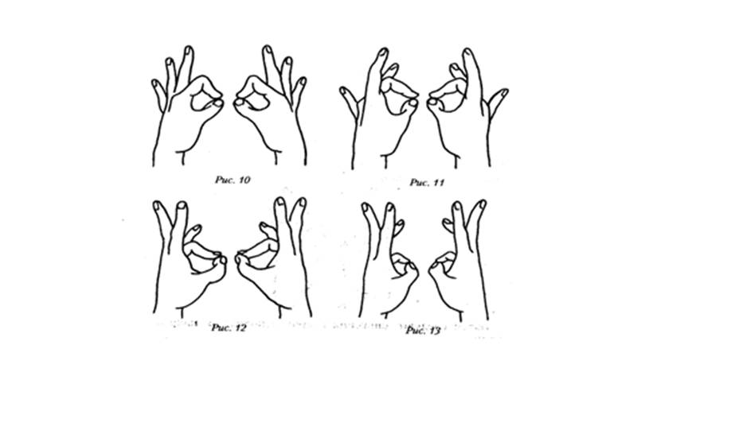
Пальчиковые гимнастики:
В гости к пальчику большому приходили прямо к дому, указательный и средний, безымянный и последний. Сам мизинчик малышок, постучался на порог. Вместе пальчики-друзья, друг без друга им нельзя.
( необходимо по очереди каждый пальчик соединять с большим пальцем)
2.
(Загибание по очереди пальцев от большого до маленького).

Slide 7
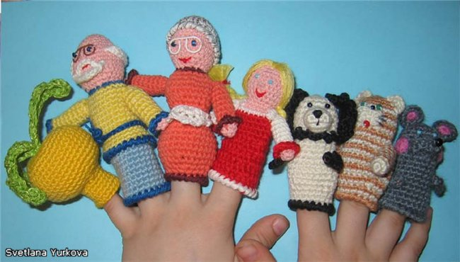
Пальчиковый театр – это увлекательная дидактическая игра, которая :
Стимулирует развитие мелкой моторики;
Знакомит с понятием « форма», « цвет», «размер»;
Помогает развивать пространственную ориентировку ( понятие: справа, слева, рядом, сзади), внимание;
Развивает воображение, мышление;
помогает развивать словарный запас и активизирует речевые функции;
Формирует творческие способности;
Задание: давай покажем сказку «Репка»

Slide 8
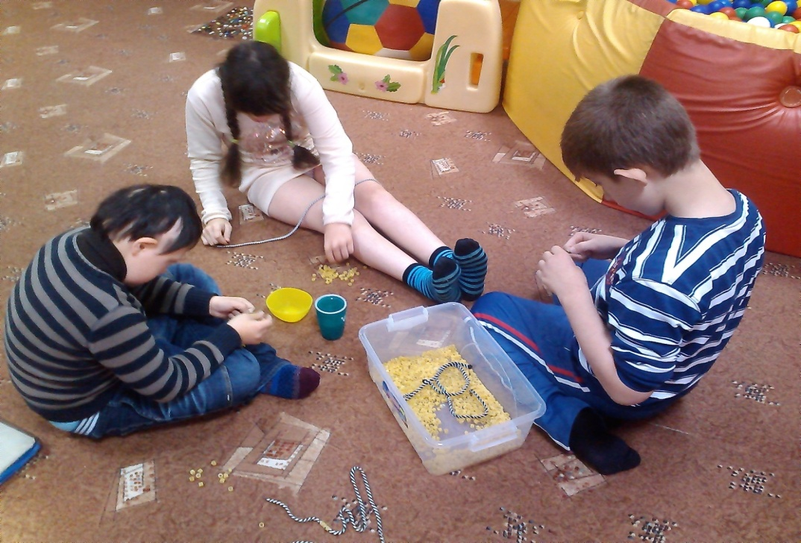
Дидактическая игра « Собери бусы»
ЗАДАНИЕ: Ребята, НЕОБХОДИМО ДЛЯ МАМЫ СДЕЛАТЬ БУСЫ.
Виды работ:
Нанизывание бусинок , пробочек , макаронных изделий на шнурок.

Slide 9
Работа с цветной бумагой

Slide 10
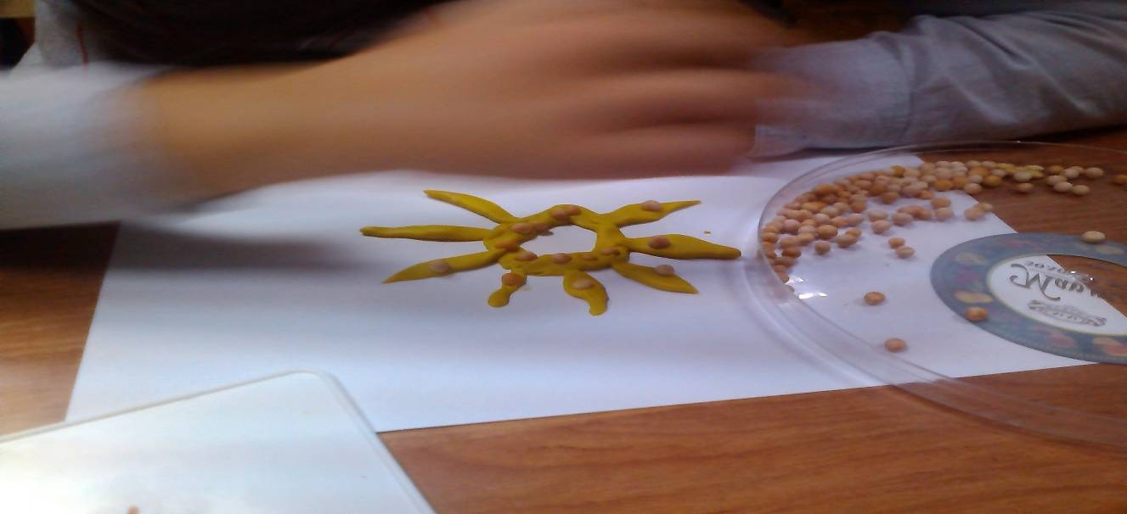
«Творческая мастерская» задание: сделай из пластилина солнышко; выложи по контору горохом.
Виды работ
Катание сосисок и шариков из пластилина
Выкладывание горохом по контору

Slide 11
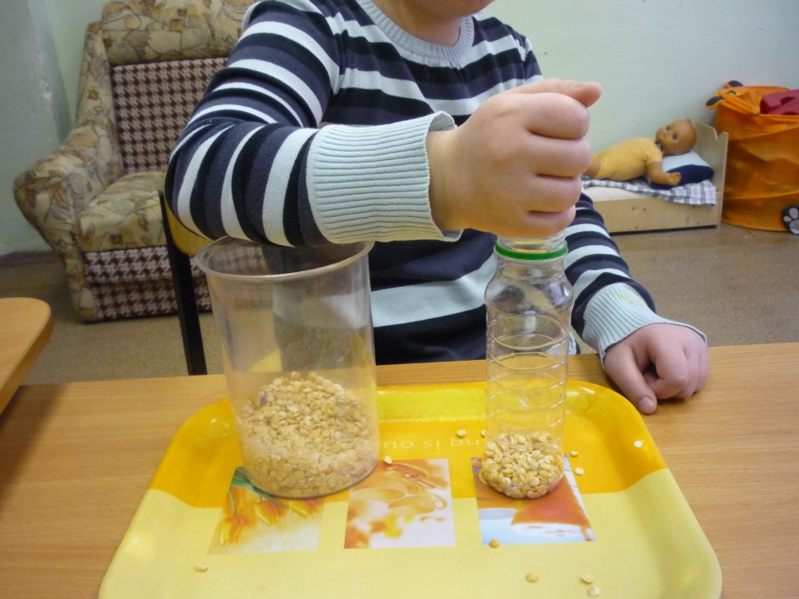
Игра «Сухой бассейн»
ЗАДАНИЕ: задание:
НАЙТИ В ГРЕЧНЕВОЙ КРУПЕ СЮРПРИЗ; рассортируй по баночкам
Виды работ с крупой
1 перетирание крупы между ладонями и пальцами,
2 сортировка крупы,
3перекладывание,перебирание крупы из одного сосуда в другой:.

Slide 12
Работа с конструктором « ЛЕГО»

Slide 13
Работа с водой ( снятия напряжение и тревоги у ребенка).

Slide 14
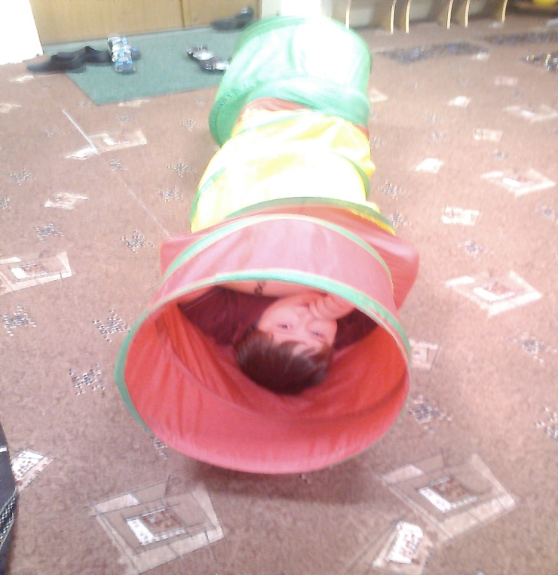
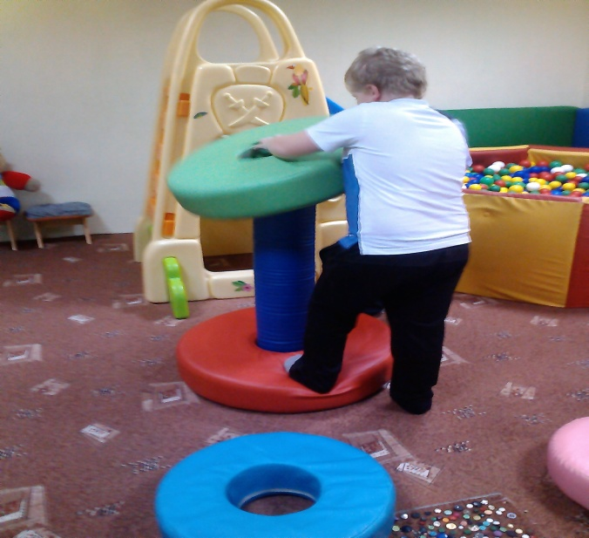
В конце урока для каждого ребенка свой вид поощрения:
Словесная похвала;
Катание с горки ;
Сухой бассейн с шариками;
Игра;

